Slide 1
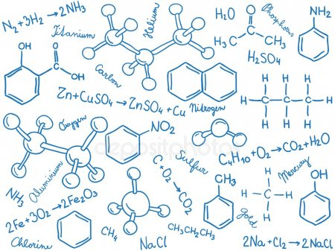
Лекция 1
Техника лабораторного эксперимента
Куксёнок Вера Юрьевна
Асс. НОЦ Н.М. Кижнера

Slide 2









1. Правила безопасной работы в лаборатории тонкого органического синтеза
Химическая лаборатория – место повышенной опасности.
В химической лаборатории категорически запрещается выполнять экспериментальную работу в одиночку.
Едкие и
коррозионные
вещества
Опасность поражения
электрическим током
Пожароопасно
ЛВЖ, ГЖ
Вредные для здоровья
аллергические
(раздражающие
вещества)
Взрывоопасно
Биологическая
опасность
Горячая
поверхность
Ядовитые
вещества
Газовый баллон

Slide 3
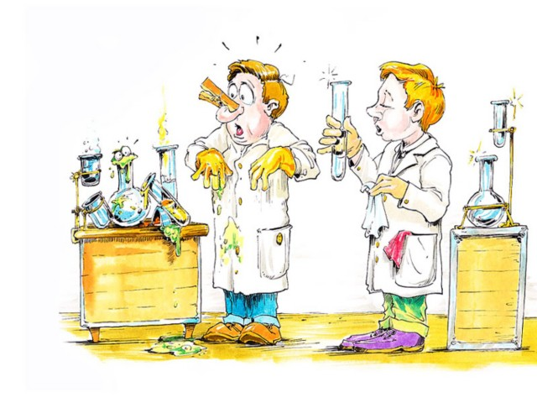
Правила безопасной работы
В химической лаборатории категорически запрещается выполнять экспериментальную работу в одиночку.
Соблюдать чистоту на рабочем месте!
Химическая посуда должна быть чистой, сухой и без повреждений.
Ёмкости с реагентами, растворителями, продуктами реакции должны быть подписаны (снабжены этикетками); не путать пробки от разных склянок.

Slide 4
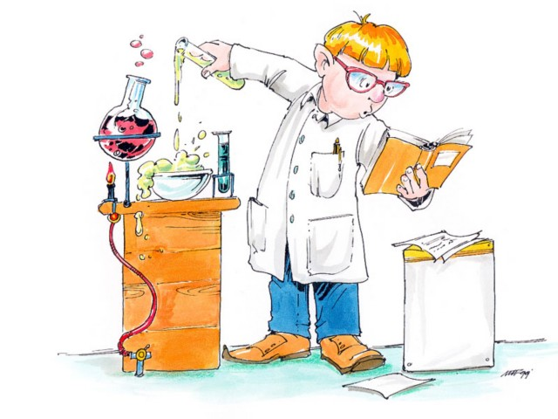
Правила безопасной работы
Перед началом работы детально изучить инструкцию и продумать ход эксперимента.
Соблюдать тишину, порядок, чистоту, рационально планировать порядок своих действий, аккуратно и осторожно обращаться с химической посудой, приборами и реактивами.
При сборке приборов следить, чтобы в них не создавалось избыточное давление.
Не оставлять работающие лабораторные установки, включенные приборы без присмотра.

Slide 5
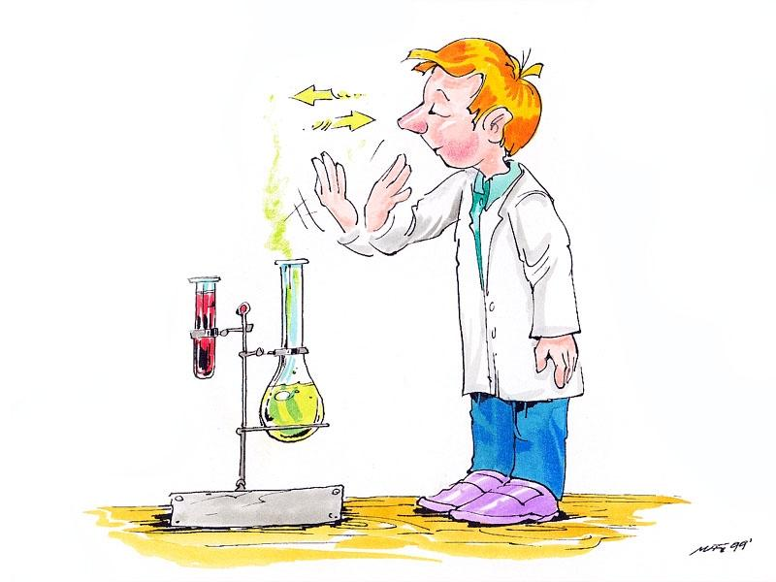
Правила безопасной работы
Не заглядывать сверху в любые открытые емкости с химическими соединениями.
Нельзя переносить склянки с едкими, ядовитыми или горючими реактивами, держа их за горлышко. Склянку всегда нужно поддерживать снизу.
Любые химические вещества разрешается взвешивать только в химической посуде.

Slide 6
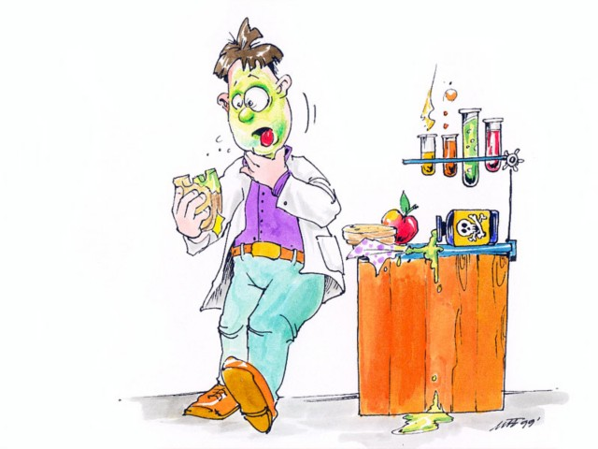
Правила безопасной работы
В лаборатории категорически запрещается курить и настоятельно не рекомендуется пить и принимать пищу.
Запрещено выливать в раковины остатки агрессивных неорганических реагентов и любые органические вещества.
Химические вещества не должны соприкасаться с кожей. Некоторые ядовитые вещества проникают через здоровую, неповрежденную кожу.

Slide 7
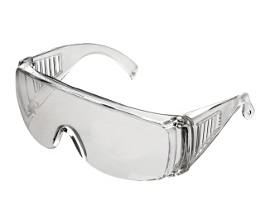
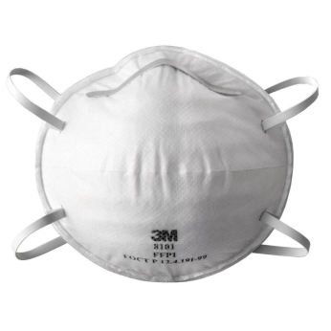
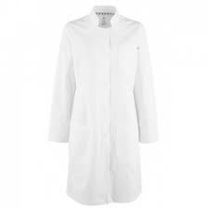
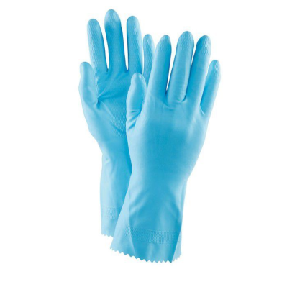
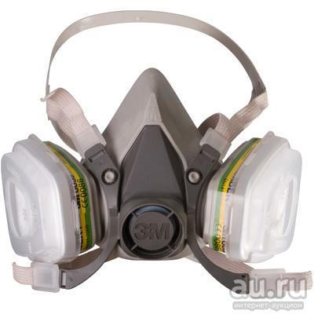
Средства индивидуальной защиты

Slide 8
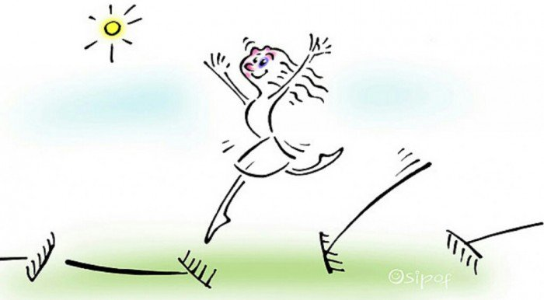
Меры предосторожности при работе в лаборатории
Большинство несчастных случаев вызывается
невниманием или небрежностью работающих!
Notes:
Работа в лаборатории органической химии связана с некоторой опасностью, вытекающей из необходимости пользоваться легковоспламеняющимися, взрывоопасными и ядовитыми веществами. Надо помнить, что большинство несчастных случаев вызывается невниманием или небрежностью работающих. Поэтому опасность при работе в лаборатории можно свести к минимуму, правильно и своевременно применяя все необходимые меры предосторожности.

Slide 9
Работа с ядовитыми и едкими веществами
Использовать предохранительные лицевые маски, защитные очки, противогаз.
Все работы с ядовитыми и горючими газами и парами проводить в вытяжном шкафу.
Концентрированные кислоты, ангидриды и галогенангидриды кислот, аммиак и амины переливать только через воронку и под тягой.
При разбавлении концентрированной серной кислоты вливать кислоту порциями в воду и слегка перемешивать.
Измельчение едких щелочей, иода и других агрессивных веществ производить в вытяжном шкафу.
Notes:
Большинство химических соединений в большей или меньшей степени токсичны.
Поэтому перед выполнением каждого эксперимента необходимо получить информацию об
основных физических, химических и токсических свойствах реагентов и продуктов, а также
о мерах первой помощи при ожогах и отравлениях ими. При работе с ядовитыми и едкими
веществами следует соблюдать следующие правила:
Необходимо иметь в лаборатории предохранительные лицевые маски, защитные очки и противогаз.
Все работы с ядовитыми и горючими газами и парами следует проводить в вытяжном
шкафу. При этом:
а) дверцы шкафа оставлять на указанном преподавателем уровне;
б) не заглядывать внутрь шкафа;
в) приборы, содержащие ядовитые или агрессивные газы или пары, разбирать под тягой; выносить из-под тяги только после вытеснения последних воздухом; при необходимости обрабатывать дегазирующим раствором, указанным преподавателем;
г) приступая к работе с хлором, бромом и другими летучими ядовитыми веществами, предупреждать об этом находящихся рядом людей;
д) знать и не загромождать пути срочной эвакуации лаборатории на случай выброса в атмосферу ядовитых веществ.
Работу с особо опасными веществами (бром, концентрированные кислоты и др.) вести только под наблюдением преподавателя или лаборанта.
Концентрированные кислоты, ангидриды и галогенангидриды кислот, аммиак и амины переливать только через воронку и под тягой.
При разбавлении концентрированной серной кислоты вливать кислоту порциями в воду и слегка перемешивать (не наоборот!).
При растворении в воде концентрированной серной кислоты, при изготовлении хромовой смеси, при смешивании концентрированных серной и азотной кислот, при приготовлении концентрированных растворов щелочей пользоваться только тонкостенной химической посудой из термостойкого стекла (сильное нагревание!). По той же причине не вливать горячие жидкости в толстостенную посуду и приборы.
Измельчение едких щелочей, иода и других агрессивных веществ производить в вытяжном шкафу.

Slide 10
Работа с легковоспламеняющимися и взрывоопасными веществами
ЛВЖ – легковоспламеняющиеся жидкости (диэтиловый эфир, сложные эфиры, спирты, бензол, ацетон и др.)
Не держать ЛВЖ вблизи огня, в теплом месте или вблизи нагревательных приборов.
Не нагревать ЛВЖ на открытом огне, на сетке, вблизи огня или же в открытых сосудах.
Для кипячения и перегонки использовать эффективные холодильники, для нагревания при этом использовать только водяные бани, колбонагреватели или специальные плитки с закрытой спиралью.
Не хранить ЛВЖ в тонкостенной посуде с плотно закрытой пробкой.
Не выливать ЛВЖ раковину.
Если в лаборатории по какой-либо причине оказалось пролито значительное количество ЛВЖ, необходимо немедленно погасить все горелки отключить все электрические щитки и электроприборы, открыть окна и собирать пролитую жидкость тряпкой или полотенцем.
Notes:
В препаративной органической химии с неизбежностью приходится пользоваться органическими растворителями. Пары многих из них - эфира и сложных эфиров, спиртов, бензола, ацетона и др. - могут легко воспламеняться. Для них существует специальный термин - легко воспламеняющиеся жидкости (ЛВЖ). В этом отношении особенно опасен диэтиловый эфир, имеющий низкую температуру самовоспламенения, равную 164°C. При работе с ЛВЖ следует помнить и выполнять следующие правила:
Не держать ЛВЖ вблизи огня, в теплом месте или вблизи нагревательных приборов.
Не нагревать ЛВЖ на открытом огне, на сетке, вблизи огня или же в открытых сосудах.
Для кипячения и перегонки использовать эффективные холодильники, для нагревания при этом использовать только водяные бани, колбонагреватели или специальные плитки с закрытой спиралью.
Не хранить ЛВЖ в тонкостенной посуде с плотно закрытой пробкой.
Не выливать ЛВЖ раковину.
Если в лаборатории по какой-либо причине оказалось пролито значительное количество ЛВЖ, необходимо немедленно погасить все горелки отключить все электрические щитки и электроприборы, открыть окна и собирать пролитую жидкость тряпкой или полотенцем.

Slide 11
Правила обращения со стеклом
Не нагревать толстостенную посуду.
Не забывать о том, что горячее стекло внешне ничем не отличается от холодного.
Не перемешивать слишком вязкие среды тонкими стеклянными палочками.
Операции по надеванию резиновых шлангов и т.д. проводить осторожно, избегая больших усилий, защитив руки сложенным в несколько слоев куском ткани.
Вставляя в пробку термометр или стеклянную трубку, следует держать ее рукой как можно ближе к вставляемому концу, выполняя "ввинчивающие" движения.
Notes:
Все операции по резке стекла, надеванию резиновых шлангов и т.д. следует проводить осторожно, не делая резких движений и избегая больших усилий, защитив руки сложенным в несколько слоев куском ткани.
Разламывание надрезанных напильником стеклянных трубок или палочек выполнять резким и в то же время не сильным движением, разводя руки в стороны, чтобы не порезать их краями стекла.
Вставляя в пробку или затвор механической мешалки термометр или стеклянную трубку, следует держать ее рукой как можно ближе к вставляемому концу, выполняя "ввинчивающие" движения. В качестве смазки при этом можно использовать глицерин.
Не нагревать толстостенную посуду.
При выполнении простейших стеклодувных операций надевать защитные очки или маску и не забывать о том, что раскаленное стекло внешне ничем не отличается от холодного –не оставлять рядом со стеклодувной горелкой или на столе куски разогретого стекла, а помещать в специальную емкость рядом с горелкой.

Slide 12

Первая помощь
При легких термических ожогах пораженное место обмыть струей холодной воды, затем можно промыть спиртом.
При тяжёлых ожогах – наложить стерильную повязку, лёд и вызвать врача.
При попадании кислоты на кожу – обильно промыть поражённый участок водой, а затем – содовым раствором. При попадании в глаза – промыть водой и обратиться к врачу.
При попадании щёлочи на кожу – обильно промыть поражённый участок водой, а затем – раствором борной кислоты. При попадании в глаза - промыть водой, слабым раствором борной кислоты и обратиться к врачу.
При порезах стеклом – убедиться, что в ране не осталось осколков стекла, дезинфицировать края раны 3% спиртовым раствором иода, а затем наложить стерильную повязку. При сильных кровотечениях следует наложить выше раны жгут (написать время наложения!) и вызвать врача.
Notes:
В случае любого, даже незначительного на первый взгляд
происшествия немедленно поставить в известность преподавателя!
При легких термических ожогах пораженное место обмыть струей холодной воды, промыть спиртом, а затем смазать глицерином или борным вазелином. При сильных ожогах пораженное место обмыть струей холодной воды и вызвать врача.
В лабораториях чаще тепловых ожогов случаются химические: кислотами, щелочами и другими едкими веществами, вредно действующими на кожу. Ожоги кислотами. Из кислот наиболее опасна концентрированная азотная кислота. Кратковременное соприкосновение с ней вызывает желтое окрашивание кожи, а более длительное воздействие приводит к образованию трещин и очень болезненных трудно заживающих ран. Концентрированная серная кислота менее опасна. Если при попадании на кожу ее быстро снять сухой тряпкой, остаток тотчас же смыть спиртом, а потом большим количеством воды, то наступит лишь легкое раздражение кожи. Более длительное воздействие серной кислоты вызывает сперва появление белых пятен, затем пузырей, а через некоторое время – изъязвлений, после заживления которых остаются следы. Даже серьезные ожоги серной кислотой после тщательного промывания водой заживают хорошо. Соляная кислота не представляет большой опасности для кожи, но очень опасна для глаз и слизистой оболочки. Ожоги щелочами. Концентрированные, особенно горячие, растворы щелочей вызывают сильные ожоги. Сначала кожа становится скользкой и гладкой, а после более длительного действия щелочей образуются очень глубокие и медленно заживающие раны. Таким же образом действуют на кожу твердые щелочи даже в случае соприкосновения с ней в течение нескольких минут. Аммиак почти не действует на кожу. Однако при контакте с ним кожа делается скользкой, при более длительном действии аммиак вызывает раздражение. Более опасным аммиак является для глаз: попадание раствора аммиака или его паров вызывает сильное раздражение глаз или даже слепоту (необратимое поражение глазного нерва).
При ожогах концентрированными растворами кислот обмыть обожженное место струей холодной воды, а затем 3% раствором соды.
При ожогах концентрированными растворами щелочей обмыть кожу струей холодной воды, а затем 1% раствором борной кислоты. Аммиак и амины почти не действуют на кожу, однако при попадании в глаза могут вызвать их сильное поражение. При попадании щелочей и других оснований в глаза немедленно промыть их струей воды, одновременно (или даже затем) поставив в известность преподавателя, и затем промыть слабым раствором борной кислоты.
При случайном попадании реактивов внутрь немедленно выпить не менее стакана воды и поставить в известность преподавателя.
При неосторожном изгибании трубок, вставлении трубки или термометра в отверстие
колбы возможны порезы и ранения. При порезах в первую очередь нужно удалить из раны осколки стекла, края раны дезинфицировать 3% спиртовым раствором иода, а затем наложить стерильную повязку. При сильных кровотечениях следует наложить выше раны жгут и вызвать врача.

Slide 13
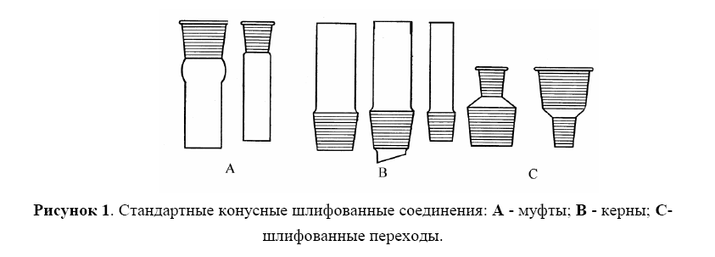
2. Основная лабораторная химическая посуда
Шлифованные соединения – две притертые друг к другу отшлифованные поверхности
Диаметры (нижнего основания): 10, 14, 19 и 29 мм
Керн – шлифованный снаружи конус,
Муфта – соответствующую ему шлифованная изнутри коническая трубка

Slide 14
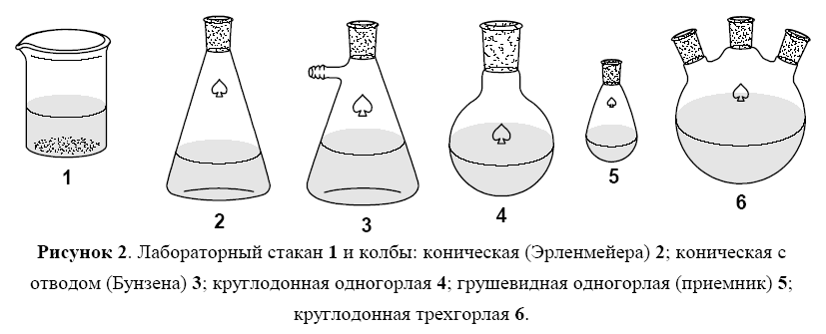
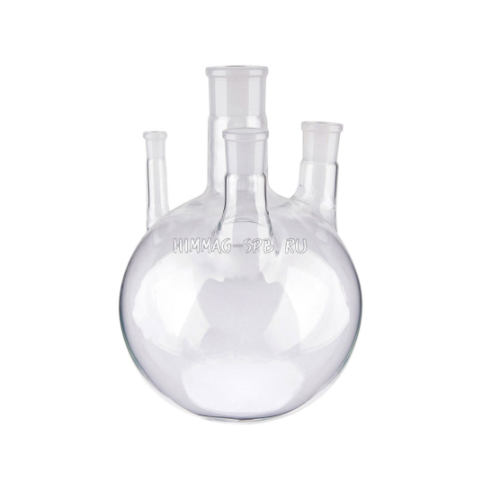
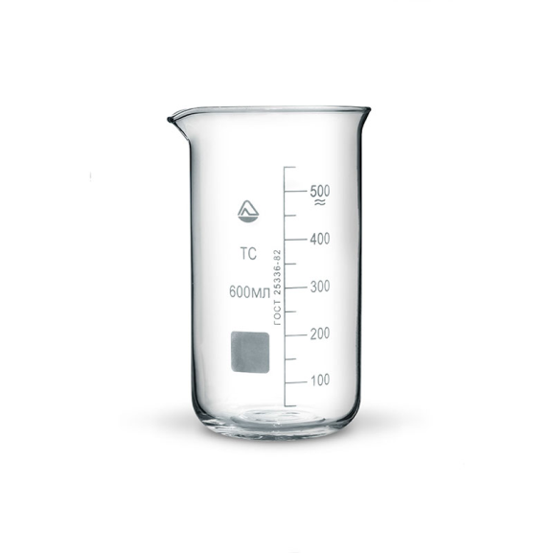
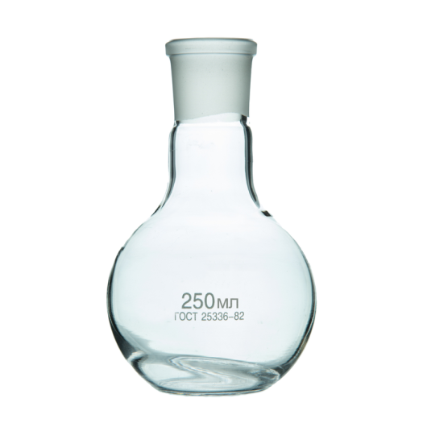
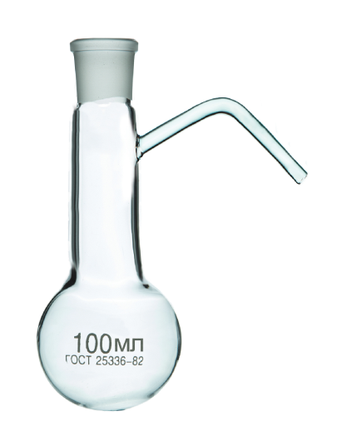
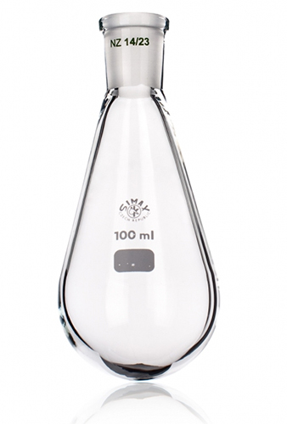
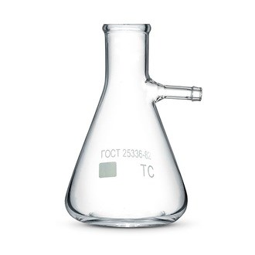
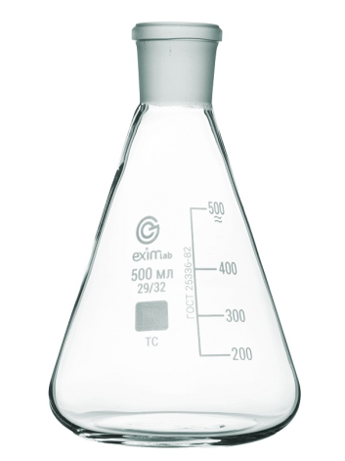
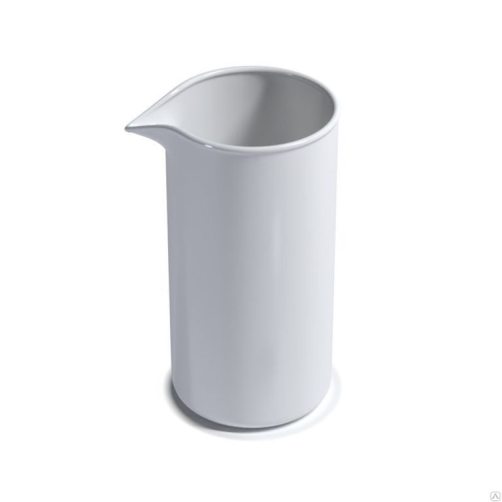
Основные виды химической посуды
Колба Вюрца
(для простой перегонки)
Колба Бунзена
(для фильтрования)
Notes:
ЛАБОРАТОРНЫЕ СТАКАНЫ (рис. 2) в первую очередь отличаются от привычных
бытовых наличием носика (для удобства переливания жидкостей). Они могут быть изготовлены из различных материалов - стекла, фарфора, полипропилена - и предназначены для различных целей. Полипропиленовые стаканы используют для взвешивания инертных по отношению к насыщенным углеводородам веществ, сбора фракций при хроматографии и иных процедур, не требующих нагревания или охлаждения. Стеклянные стаканы (в особенности термостойкие) используются также и для проведения химических реакций, перекристаллизации веществ. Приготовление растворов, сопровождающееся сильным нагревом (разбавление H2SO4, растворение щелочей, приготовление хромпика) удобно проводить в термостойких фарфоровых стаканах и кружках. Фарфоровые изделия, к тому же, заметно прочнее стеклянных.
КОЛБЫ - основной тип лабораторной посуды. В зависимости от назначения они отличаются формой, объемом, наличием шлифов, количеством горл и отводов, а также типом и толщиной стекла, из которого изготовлены. Синтезы органических соединений проводят в колбах - при этом нужный тип колбы выбирают исходя из конструкции прибора, а также условий проведения реакции (нагревание или охлаждение, необходимость перемешивания и тип используемой мешалки, необходимость кипячения с обратным холодильником, etc.). Универсальными для проведения реакций являются двух – трехгорлые круглодонные колбы из достаточно толстого термостойкого стекла. В таких колбах можно проводить реакции при перемешивании любого типа, при нагревании и сильном охлаждении - шлифованные горла колб используют для установки холодильников, капельных воронок, термометров и различных специальных насадок. Конические и другие плоскодонные колбы также можно использовать для проведения реакций - однако в основном их применяют для хранения веществ и растворов; наличие шлифа позволяет надежно закрывать их пришлифованными пробками. Конические колбы с отводом (колбы Бунзена) выполнены из толстого стекла и предназначены для фильтрования под уменьшенным давлением. Тонкостенные плоскодонные колбы категорически нельзя вакуумировать из-за опасности взрыва. Отдельной группой колб являются одногорлые грушевидные, имеющие различные шлифы в зависимости от объема (14 для 5-100 мл, 29 для 100-250 мл) и называющиеся приемниками. Они обычно выполнены из термостойкого стекла с достаточно толстыми стенками и предназначены для сбора фракций при перегонке (в том числе - вакуумной), высушивания в вакууме и временного хранения жидких веществ. Перечисленные выше основные типы колб изображены на рис. 2.
Кроме того, в лабораторной практике используются колбы, специально предназначенные для перегонки веществ. Наиболее распространенными из них являются колбы Вюрца, Фаворского и Клайзена

Slide 15
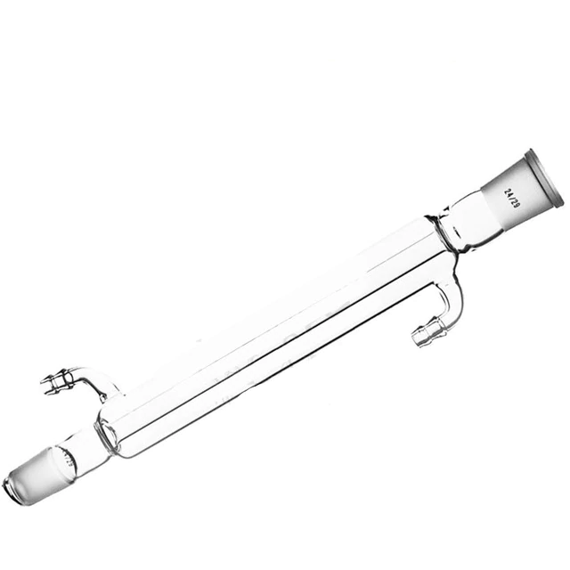
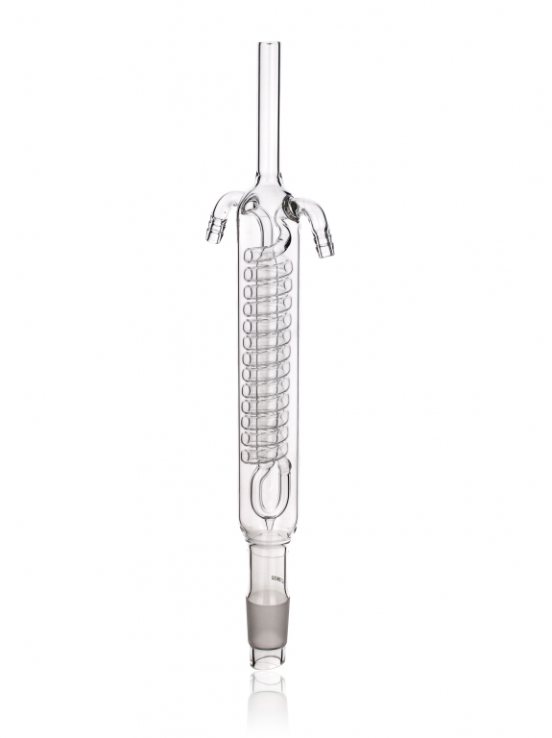
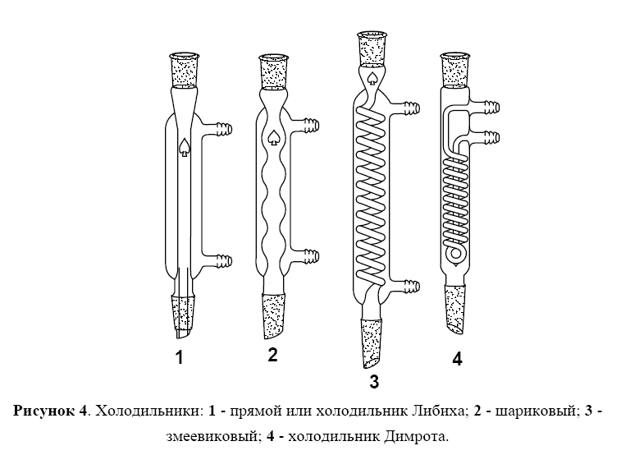
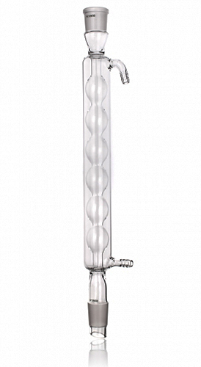
Холодильники
Notes:
ХОЛОДИЛЬНИКИ (рис. 4) служат для охлаждения и конденсации паров при проведении химических реакций и перегонке органических соединений. По своему назначению различаются прямые и обратные холодильники. Прямые холодильники предназначены для конденсации паров вещества или растворителя с удалением конденсата. В обратных холодильниках пары конденсируются и возвращаются в реакционную смесь. Для охлаждения паров в холодильниках в основном используют воду (водяной холодильник) или воздух (воздушный холодильник).
Самым простым холодильником является воздушный, который может применяться как в качестве обратного, так и нисходящего. Фактически он представляет собой стеклянную трубку со шлифами. Воздушный холодильник используют для перегонки или конденсации жидкостей с температурой кипения 150°С и выше; применение в этих случаях водяных холодильников сопряжено с известным риском, так как вследствие резкого перепада температур трубка холодильника может лопнуть. Кроме того, воздушные холодильники используют, если отгоняемое вещество имеет высокую температуру плавления. Простым по конструкции и широко распространенным в лабораторной практике является холодильник Либиха, который используется как в качестве нисходящего, так и в качестве обратного. Холодильник Либиха состоит внутренней трубки, в которой происходит конденсация паров, и наружной рубашки, спаянной с внутренней трубкой. Наружная рубашка имеет два отростка ("оливки"), на которые надевают резиновые трубки, при этом одну присоединяют к водопроводному крану, а вторую отводят в раковину. Вода подается через нижнюю оливку, чтобы холодильник был полностью заполнен (рис. 5).
В лабораториях применяют и холодильники других типов (рис. 4). Шариковый холодильник обычно используется как обратный, так как шаровидные расширения внутренней трубки заметно повышают его эффективность по сравнению с холодильником Либиха. Змеевиковый холодильник всегда применяется только как нисходящий холодильник для низкокипящих веществ. Он никогда не используется как обратный, так как стекающий по сгибам тонкой внутренней трубки конденсат при интенсивном кипении легко может быть выброшен из холодильника. Удачной является конструкция обратного холодильника Димрота, конденсация паров в котором происходит на внешней поверхности впаянного внутрь стеклянной трубки змеевика. Эффективность этого холодильника можно увеличить, охлаждая и внешние стенки - в результате получаем холодильник Димрота-Либиха. При использовании холодильников необходимо постоянно следить за током воды. Слишком сильный ток может привести к тому, что будут сорваны шланги и вода попадет на рабочее место (что еще полбеды) или на нагретую перегонную колбу (а это уже чревато ее взрывом). Слабый ток воды или его отсутствие тоже могут привести к аварии.

Slide 16
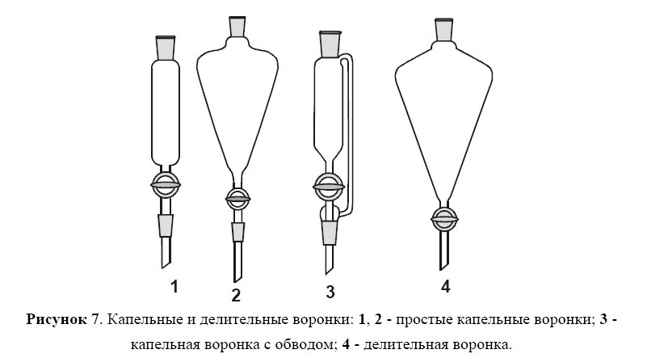
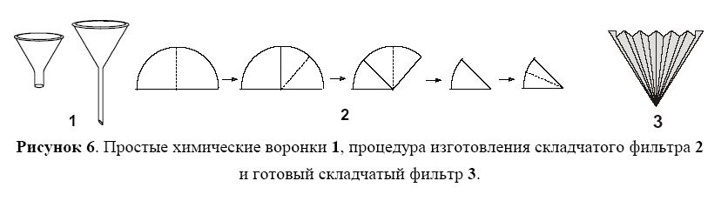
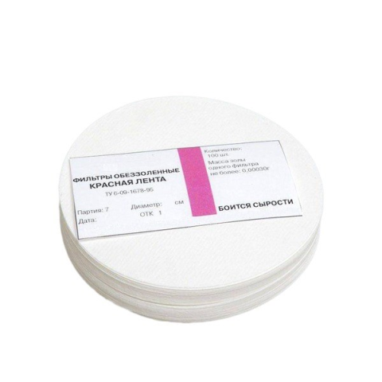
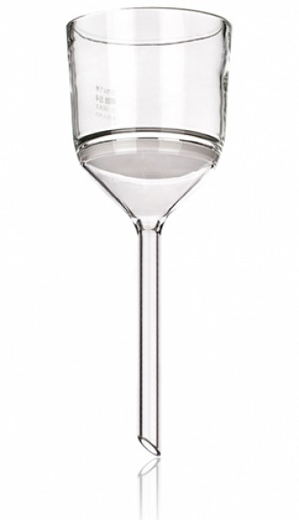
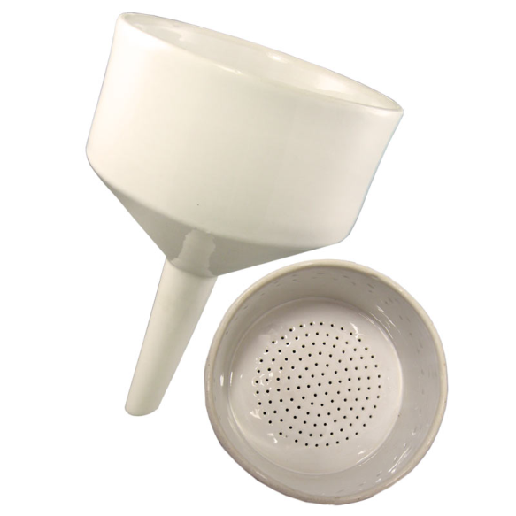
Воронки
Воронки для фильтрования:
Воронка Шотта
Воронка Бюхнера
Notes:
ВОРОНКИ. Это общее название объединяет группу разнообразных по своему устройству и назначению предметов. Для переливания жидкостей и фильтрования при атмосферном давлении применяются конические химические воронки. Они изображены на рис. 6, на этом же рисунке показано изготовление складчатого фильтра из кружка фильтровальной бумаги. За счет складок бумага не прилегает плотно к поверхности воронки, что и обеспечивает фильтрование через нее. Если ставится задача отделения нерастворимых примесей (осушителя и т.п.), можно использовать небольшой кусок ваты.
Для отделения кристаллических продуктов обычно применяют фильтрование под вакуумом. При этом используют изготовленные из фарфора воронки с плоским дырчатым дном (воронки Бюхнера), а также воронки со вплавленной пластинкой из пористого стекла (воронки Шотта).
Капельные воронки (рис. 7) используются для приливания жидкости к реакционной смеси и представляют собой цилиндрические или конические емкости с муфтой сверху а также краном и керном снизу. Перед работой с капельной воронкой шлиф стеклянного крана необходимо слегка смазать вакуумной смазкой - и обязательно проверить, не протекает ли кран в закрытом положении. Более удобными и универсальными являются воронки с обводом (компенсатором давления, впаянной "до" и "после" крана стеклянной трубкой).
Делительные воронки (рис. 7) конструктивно отличаются от простых капельных воронок тем, что обычно имеют коническую форму и не имеют нижнего керна. Эти воронки служат для разделения двух несмешивающихся жидкостей и комплектуются пластиковыми пробками.

Slide 17
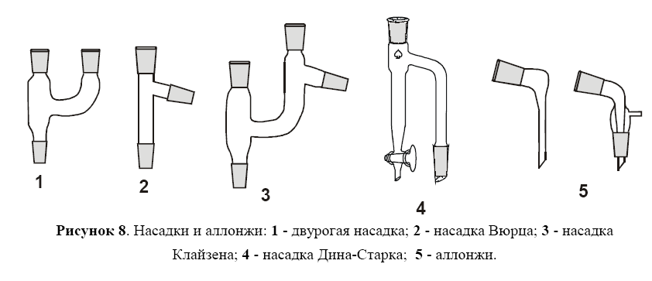
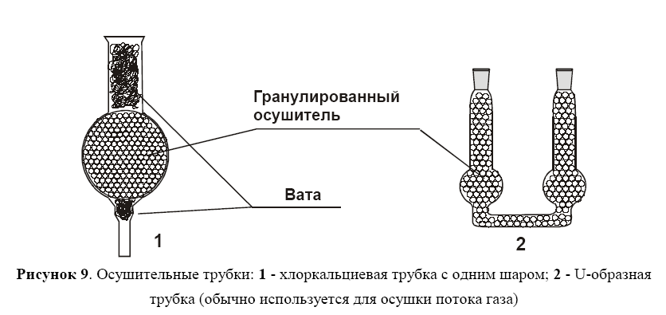
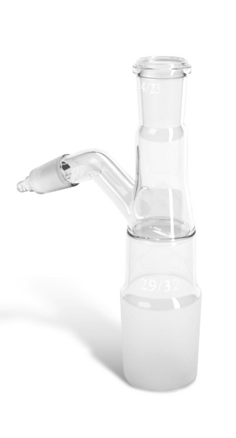
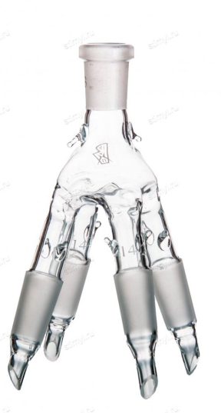
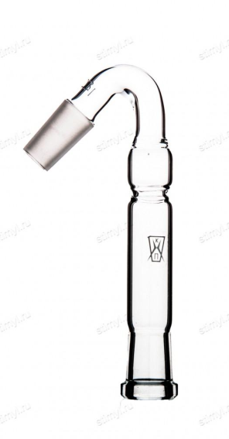
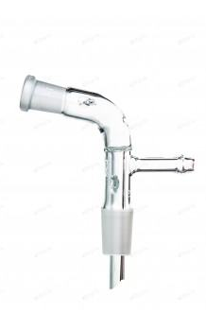
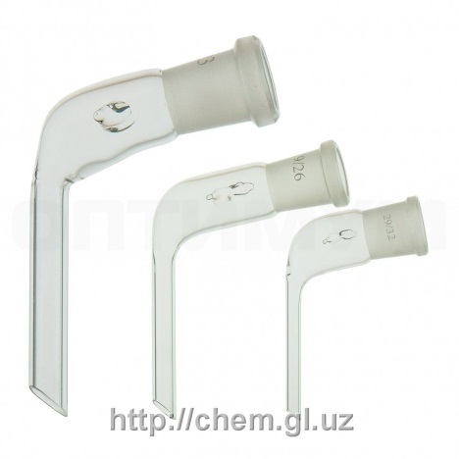
Насадки, аллонжи
Аллонж «Паук»
Хлоркальциевая
трубка
Notes:
НАСАДКИ И АЛЛОНЖИ. В синтетической практике используются самые разные по конструкции насадки - спаянные под нужными углами трубки со шлифами разного диаметра (рис. 8). Они обычно вставляются в колбы и используются для монтажа лабораторных приборов из отдельных предметов (колб, холодильников, капельных воронок, термометров, etc.). Удобной является насадка Дина-Старка (4), в основном используемая при проведении реакции дегидратации: керн вставляется в колбу, в муфту же вставляют обратный холодильник. В колбе кипит раствор вещества в бензоле - и при отщеплении воды из колбы отгоняется азеотропная смесь вода-бензол, которая конденсируется, попадает в приемную емкость насадки и расслаивается в ней. Вода сливается через кран. Аллонжами называют специальные изогнутые насадки, предназначенные для соединения прямых холодильников с приемными колбами.
ХЛОРКАЛЬЦИЕВЫЕ ТРУБКИ (рис. 9) используются для осушки газов. Хлоркальциевая трубка содержит поглощающее воду вещество, чаще всего - гранулированный CaCl2 (отсюда и название).. На рис. 10 изображены два основных типа таких трубок - предназначенная для изоляции прибора от водяных паров 1 (через нее выравнивается с атмосферным давление в приборе, содержащем чувствительные к влаге воздуха вещества) и предназначенная для осушки потока газов 2 (иногда возникает и такая необходимость - например, получение сухих CO2, HCl).

Slide 18
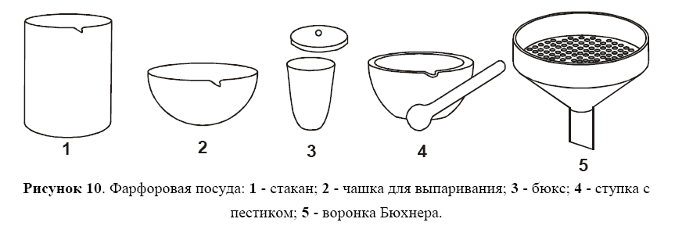
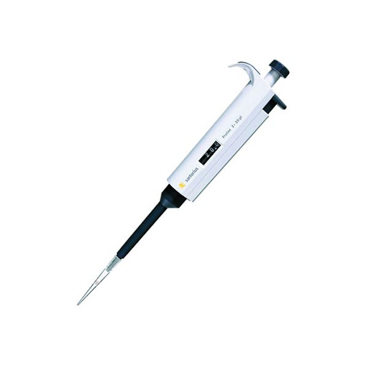
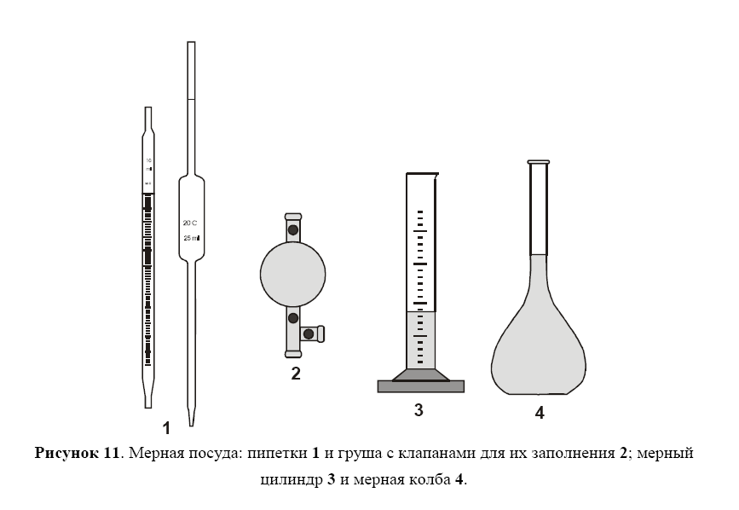
Фарфоровая посуда
Мерная посуда
Дозатор
Notes:
ФАРФОРОВАЯ ПОСУДА (рис. 10) также широко используется в лаборатории. От стеклянной она отличается большей прочность и термостойкостью - так, в фарфоровых стаканах и кружках можно растворять в воде H2SO4 и щелочи. Для выпаривания негорючих водных растворов на открытом пламени используют фарфоровые чашки, для прокаливания веществ (например, осушителей) - бюксы. Наконец, для измельчения различных соединений используют фарфоровые ступки.
МЕРНАЯ ПОСУДА (рис. 11). Основное ее предназначение - определение объема жидкостей. Для отбора нужных объемов жидких реагентов используют пипетки и мерные цилиндры. Мерные колбы применяют для приготовления в них растворов известной концентрации.

Slide 19
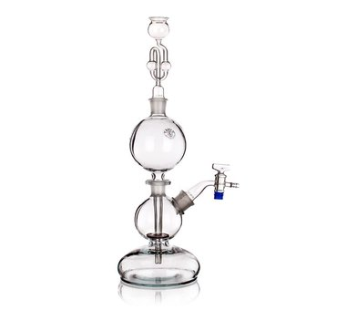
Аппарат Киппа
Используется для получения газов (например, H₂).
https://www.youtube.com/watch?v=viX4HNObUBc

Slide 20
3. Синтез органических соединений
Синтез – создание условий для взаимодействия реагентов. В результате процесса образуется так называемая реакционная масса.
Выделение продукта – отделение целевого вещества от побочных продуктов, оставшихся реагентов, растворителя, удаление основных примесей и получение продукта в виде сырья для очистки. Полученный в результате продукт называют техническим.
Очистка продукта – получение целевого продукта в чистом виде. Операции очистки определяются агрегатным состоянием получаемого вещества, а также его химическими и физическими свойствами.
Идентификация (анализ) полученного вещества – установление структуры вещества аналитическими методами и определение его характеристических констант (температуры кипения, плавления, плотности, показателя преломления и проч.)
Notes:
Работа под названием «Органический синтез» включает последовательность действий, приводящих к образованию необходимого продукта из реагентов, посредством операций, характерных для органического синтеза. Синтез органических соединений проходит следующие основные стадии:
1) собственно синтез – включает порядок и скорость сочетания реагентов, создание условий для их взаимодействия, температурный режим протекания реакции и проч. В результате процесса образуется так называемая реакционная масса;
2) выделение продукта – отделение целевого вещества от побочных продуктов, оставшихся реагентов, растворителя, удаление основных примесей и получение продукта в виде сырья для очистки. Полученный в результате выделения продукт называют сырым (но не мокрым);
3) очистка продукта – получение целевого продукта в чистом виде. Операции очистки определяются агрегатным состоянием получаемого вещества, а также его химическими и физическими свойствами;
4) идентификация (анализ) полученного вещества – представляет собой установление структуры вещества аналитическими методами и определение его характеристических констант (температуры кипения, плавления, плотности, показателя преломления и проч.). Для ранее синтезированного соединения обычно бывает достаточно сравнения некоторых физико-химических свойств полученного продукта со справочными данными.

Slide 21
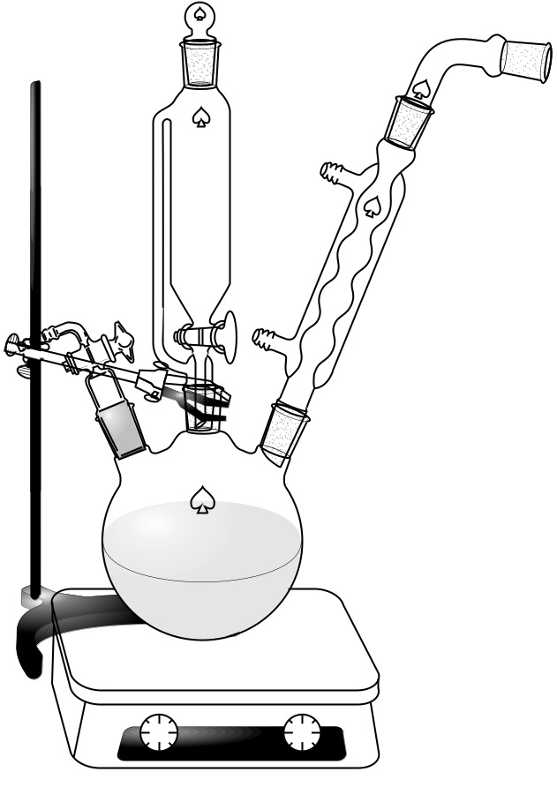
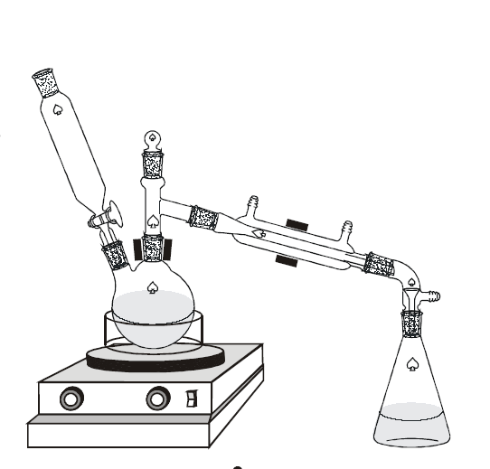
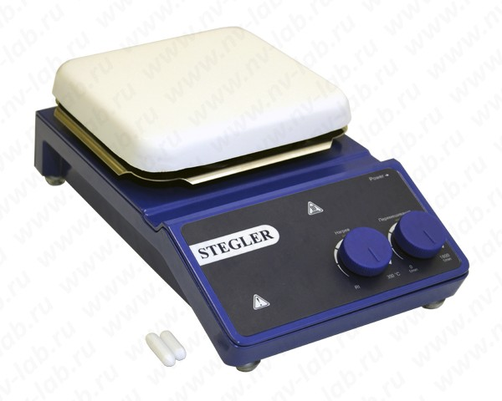
3.2 Синтез
Основные процессы:
Перемешивание (магнитная или механическая мешалка)
Нагрев (плитка, баня – водяная, глицериновая, металлическая, песчаная)
Охлаждение (ледяная баня)
Установка для синтеза
в инертной атмосфере
Установка для синтеза с отгонкой продукта
Notes:
Для проведения реакции обычно используют сосуд, в который можно поместить реагенты и осуществить синтез. Для этого необходимо соблюдение следующих условий:
а) объем сосуда должен быть больше общего объема загружаемых ингредиентов. Обычно коэффициент заполнения (ϕ) реакционного сосуда составляет 0,5–0,7, а при проведении реакции с перемешиванием значение ϕ составляет 0,4–0,5;
б) материал, из которого сделан сосуд, должен соответствовать требованиям, предъявляемым температурным режимом реакции, и не должен реагировать с реакционной массой;
в) сосуд должен легко соединяться с дополнительными приборами, необходимыми для проведения синтеза.

Slide 22
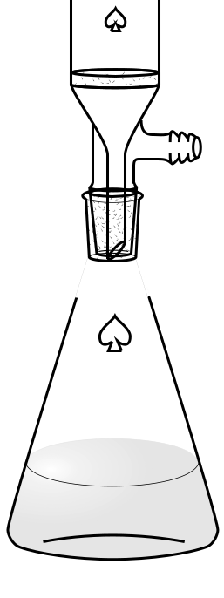
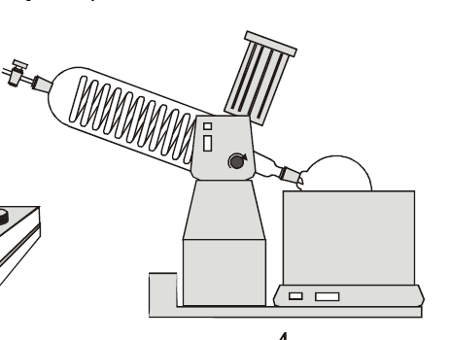
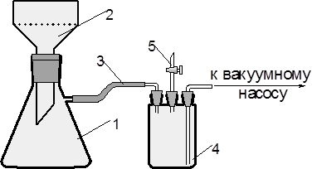
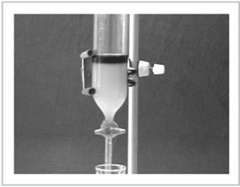
3.2 Выделение
Установка для фильтрации осадка
Основные процессы:
Для твёрдых продуктов – кристаллизация (высаждение, высаливание, переосаждение при изменении pH, упаривание) + фильтрование
Для жидких продуктов – отгонка, экстракция, упаривание.
Роторный испаритель
22

Slide 23
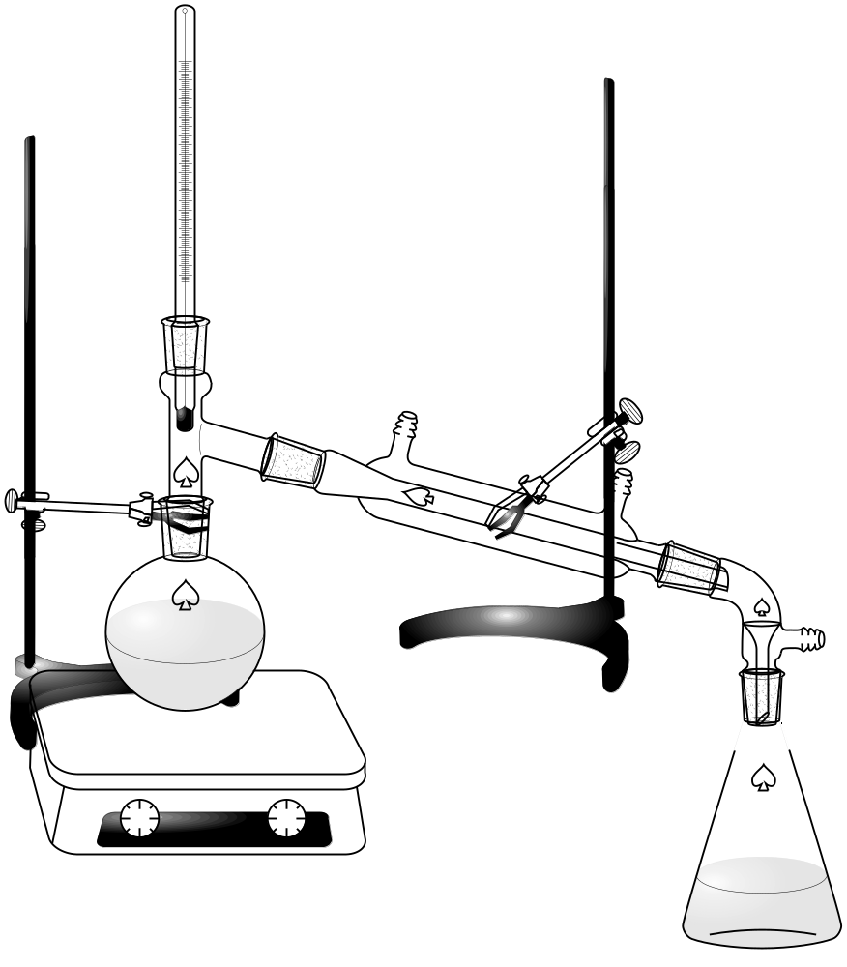
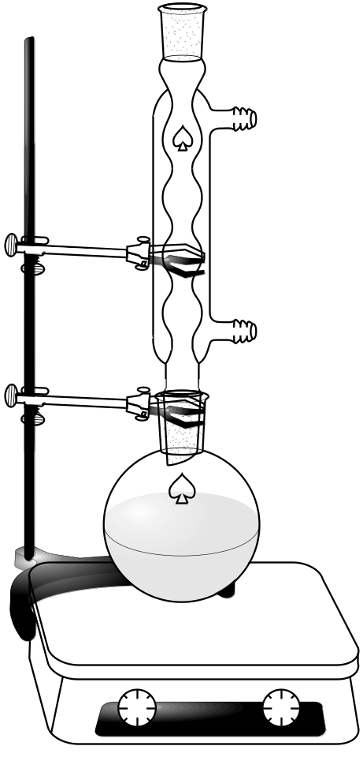
3.3 Очистка
Установка для
перекристаллизации
Установка для простой перегонки

Slide 24
3.4. Идентификация (анализ)
Определение температуры плавления, температуры кипения, показателя преломления, удельного вращения.
Хроматографические методы (тонкослойная хроматография (ТСХ), высокоэффективная жидкостная хроматография (ВЭЖХ), газовая хроматография-масс-спектрометрия (ГХ-МС)
Методы ЯМР, ИК, элементный анализ

Slide 25



Тонкослойная хроматография
ТСХ – метод, основанный на использовании тонкого слоя адсорбента в качестве неподвижной фазы. Он основан на том, что разделяемые вещества по-разному распределяются между сорбирующим слоем и протекающим через него элюентом, вследствие чего расстояние, на которое эти вещества смещаются по слою за одно и то же время, различается.
Оценочная величина – фактор удерживания:
$$R_{f}=\frac{z_{x}}{z_{f}−z_{0}}$$
Notes:
https://www.youtube.com/watch?v=9DdS_XM7m5c

Slide 26

Анализ реакционной массы методом ТСХ
Эталонный образец продукта
В реакционной смеси содержится большое количество продукта и следовые количества исходного вещества
Исходное вещество

